Slide 1
Plataforma de hospedagem de código-fonte

Slide 2

GitLab

Slide 3
GitLab
Possui uma interface simples e intuitiva e permite que qualquer usuário da plataforma possa criar repositórios privados e públicos de forma gratuita. Porém, os repositórios privados só podem ser contribuídos por uma quantidade limitada de usuários.

Slide 4
GitLab
Diferente do GitHub, o GitLab é um projeto Open Source, mantido por toda comunidade. Além disso, permite que os desenvolvedores armazenem seus projetos em seus próprios servidores.

Slide 5
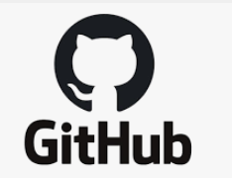
GitHub

Slide 6
GitHub
O GitHub foi um dos pioneiros em hospedagem de repositórios Git, onde qualquer usuário que possua cadastro na plataforma pode contribuir com projetos privados ou Open Source. Possui grandes projetos hospedados, como por exemplo, WordPress, Atom, GNU/Linux, entre outros. Assim como consta em sua página inicial, todo desenvolvedor poderá hospedar, analisar, gerenciar projetos e construir softwares ao lado de 31 milhões de outros desenvolvedores e mais de 2,1 milhões de empresas e organizações que também utilizam o GitHub.

Slide 7
GitHub
Em 4 de Julho de 2018 o GitHub foi comprado pela Microsoft com valores estimados em cerca de US$ 7,5 bilhões.

Slide 8

Azure Devops

Slide 9
Azure Devops
O Azure DevOps Server é um produto da Microsoft que fornece controle de versão, relatórios, gerenciamento de requisitos, gerenciamento de projetos, builds automatizados, testes e recursos de gerenciamento de versão. Ele cobre todo o ciclo de vida do aplicativo e habilita os recursos do DevOps.

Slide 10

Bitbucket

Slide 11
Bitbucket
Bitbucket é um serviço de hospedagem de projetos controlados através do Mercurial, um sistema de controle de versões distribuído. É similar ao GitHub. Bitbucket têm um serviço grátis e um comercial. O serviço é escrito em Python.

Slide 12
Bitbucket
O BitBucket aceita o suporte o controle de versão Git e Mercurial

Slide 13
Git e GitHub: quais as diferenças?

Slide 14
O GitHub é uma plataforma onde você pode armazenar seus projetos. É como se fosse uma rede social, só que de códigos, onde seus desenvolvedores podem disponibilizá-los para outras pessoas verem.

Slide 15
Simplificando
GIT = Sistema de controle de versão
GitHub/GitLab/AzureDevops = Plataforma aonde você hospeda seu codigo.

Slide 16
Trabalhando com as plataformas

Slide 17
git remote

Slide 18
git remote
O comando git remote é, em essência, uma interface para gerenciar uma lista de entradas remotas que são armazenadas no arquivo ./.git/config do repositório. Os comandos a seguir são usados para ver o estado atual da lista remota.

Slide 19
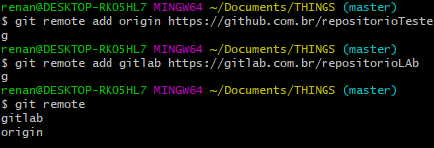
Exemplo comando
~ git remote add origin “linkRepositorio”

Slide 20
git clone

Slide 21
git clone
O git clone é um utilitário de linha de comando que é usado para selecionar um repositório existente e criar um clone ou cópia do repositório de destino.

Slide 22
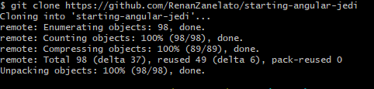
Exemplo comando
~ git clone “linkRepositorio”

Slide 23
git pull

Slide 24
git pull
O comando git pull é usado para buscar e baixar conteúdo de repositórios remotos e fazer a atualização imediata ao repositório local para que os conteúdos sejam iguais. Fazer o merge de alterações upstream remotas no repositório local é algo comum em fluxos de trabalho de colaboração baseados em Git

Slide 25

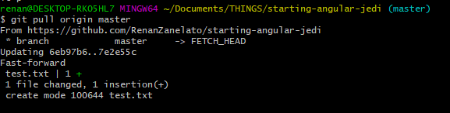
Exemplo comando
~ git pull origin “branch”

Slide 26
git push

Slide 27
git push
O comando git push é usado para enviar o conteúdo do repositório local para um repositório remoto. O comando push transfere commits do repositório local a um repositório remoto.

Slide 28
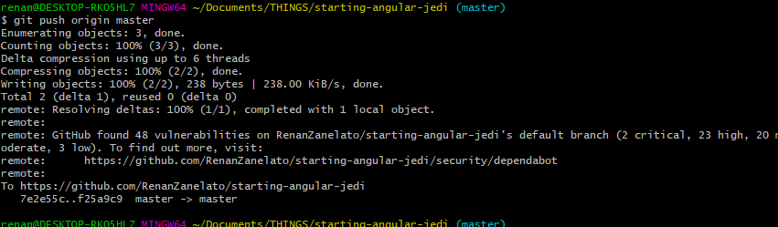
Exemplo comando
~ git push origin “branch”

Slide 29
git ignore

Slide 30
git ignore
Você pode criar um arquivo .gitignore arquivo no diretório-raiz do seu repositório para dizer ao Git quais arquivos e diretórios devem ser ignorados ao fazer um commit. Para compartilhar as regras de ignorar com outros usuários que clonarem o repositório, faça o commit do arquivo .gitignore no seu repositório.

Slide 31
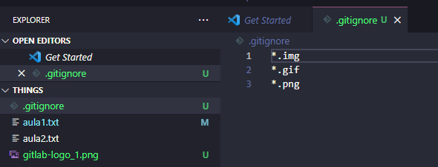
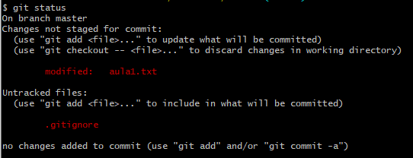
Exemplo

Slide 32
Pull request
De repente você encontrou a solução de um bug, tem uma melhoria para propor, ou simplesmente quer incrementar a documentação. A forma correta de fazer isso é através de um pull request

Slide 33
Mas o que é
Pull request?

Slide 34
Pull request
Pull request é uma forma de propor alguma alteração no código de um repositório. Os mantenedores daquele repositório (quem tem permissão de escrita nele), podem revisar a alteração proposta e discutir em cima dela, antes de aprovar a ter aquela alteração de fato incorporada.

Slide 35
Como abrir um pull request?

